Slide 1
MHW2
Calogero Crapanzano
O46002084
12/04/2021
Descrizione del progetto
Implementare nella struttura del mhw1 funzioni specifiche richieste dal testo tramite JavaScript.
*sono state apportate migliorie e semplificazioni nei file di mhw1 che non inficiano il progetto di partenza.

Slide 2
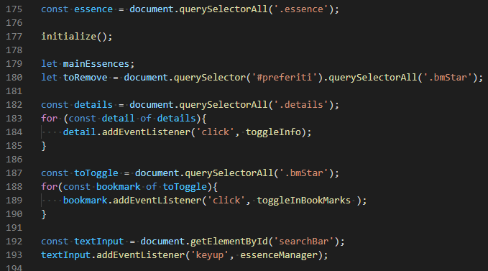
File «script.js»
Sezione principale: richiami funzioni principali per l’inizializzazione della pagina e le implementazioni richieste.
Dichiarazioni variabili e scrittura dei cicli necessari al toggle della descrizione, sezione preferiti e filtro sezione contenuti.

Slide 3
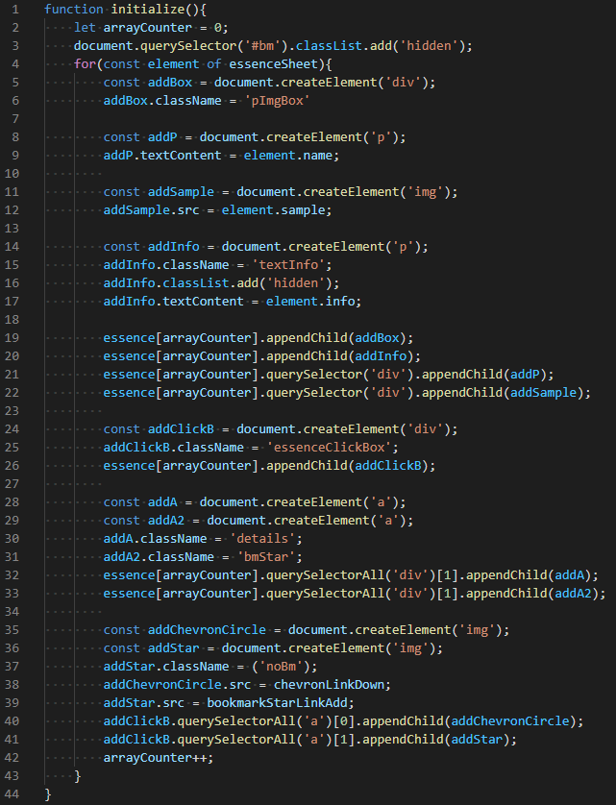
//
Funzione initialize():
Creazione e caricamento blocchi della sezione contenuti al refresh della pagina con accesso ricorsivo alle informazioni necessarie in content.js sottoforma di array di elementi.

Slide 4
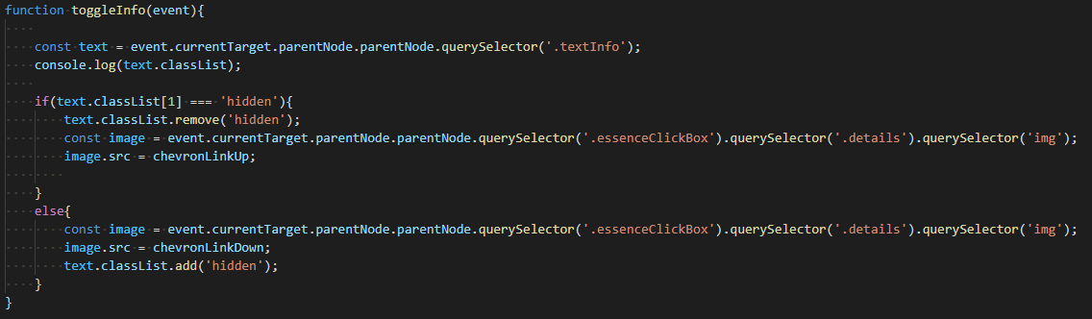
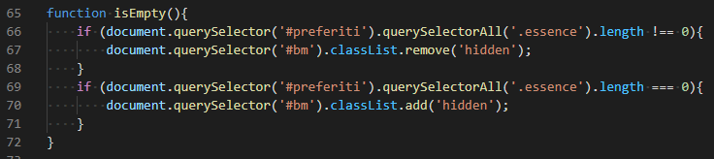
//
toggleInfo():
Implementazione del toggle di descrizione dei blocchi, aggiungendo o rimuovendo la classe ‘hidden’ al click del pulsante apposito.
isEmpty():
Richiamata, verifica la presenza di preferiti e gestisce l’apparizione della sezione

Slide 5
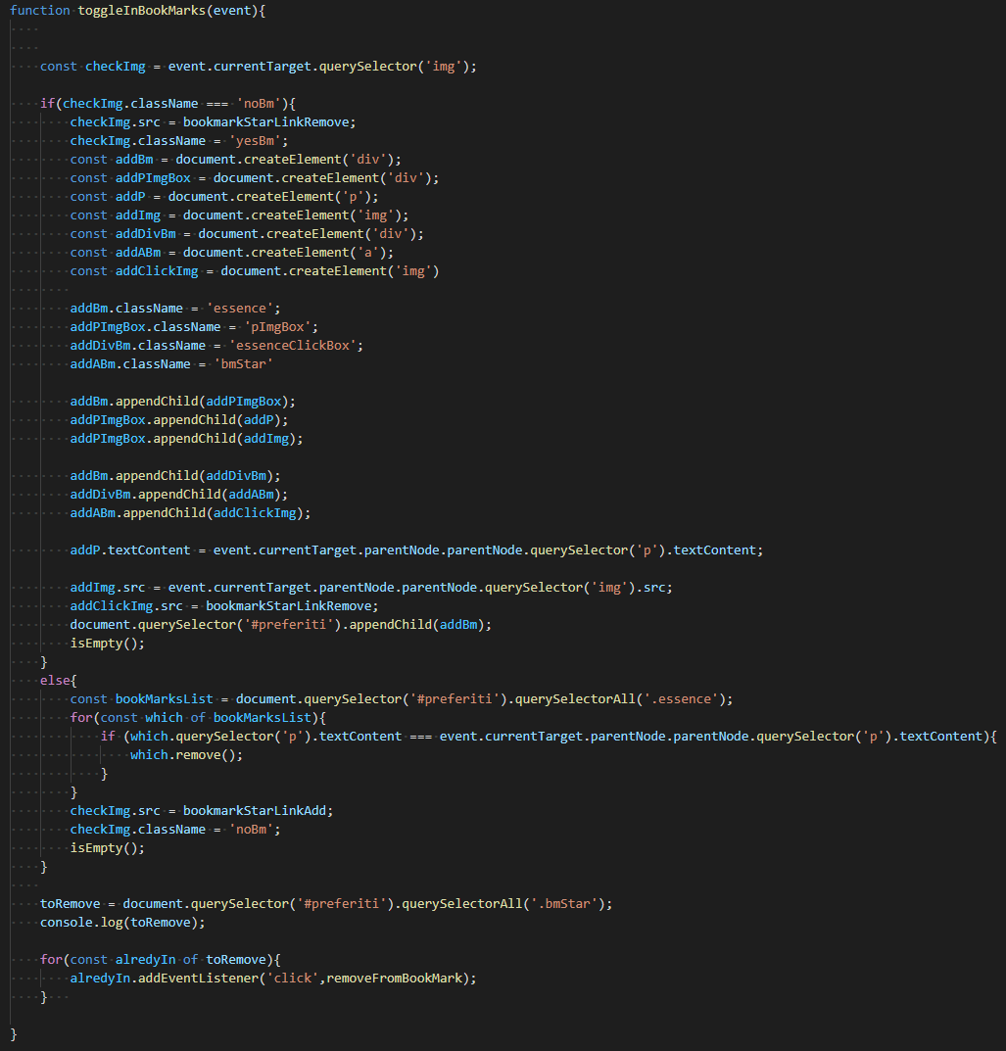
//
toggleInBookMarks():
Creazione e gestione inserimento/rimozione elementi nei preferiti.

Slide 6
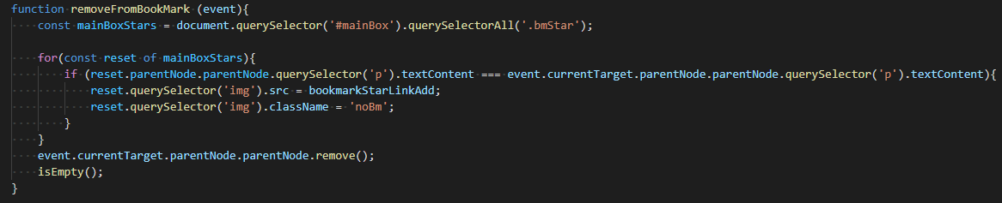
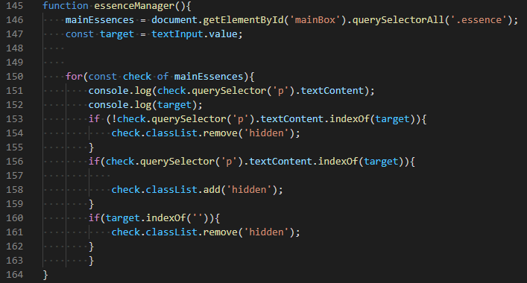
//
removeFromBookMark():
Richiamata da toggleInBookmarks() rimuove un preferito dalla sezione e aggiorna il simbolo da clickare nel contenuto princicpale.
essenceManager():
Implementa il filtro della sezione contenuti.

